Slide 1
«РОССИЯ И КРЫМ.
МЫ - ВМЕСТЕ»

Slide 2
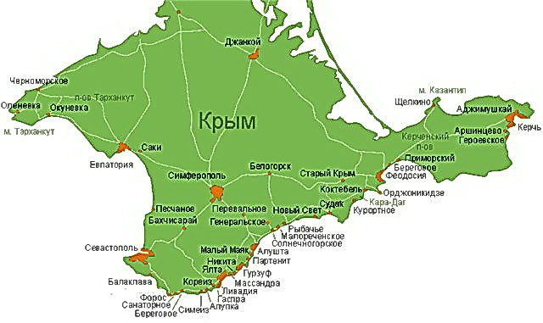
Цели: - вспомнить историческое прошлое Крыма, его современную историю и вернуться к событиям последних месяцев, дней, решивших судьбу Крыма; - способствовать развитию чувства гражданственности, гордости за свою страну, толерантности, культуры межличностных отношений; - воспитать чувство патриотизма.

Slide 3
Крым - самая южная часть Украины. Крымское побережье омывается двумя морями - Черным и Азовским. С материком полуостров соединен только узкой полоской суши - Перекопским перешейком.
Современное название полуострова, по наиболее распространенной версии, происходит от тюркского слова "кырым" - вал, стена, ров. До XIII века полуостров носил название Таврика (по имени проживавших здесь древних племен тавров), с XIII века - Крымский улус. С XV века полуостров стали называть Таврией, а после его вхождения в состав России в 1783 г. – Тавридой.

Slide 4
С VIII - IX вв. стали складываться экономические и культурные связи Крыма с русскими княжествами. Арабы называли Черное море Русским морем.
В конце Х века в древнем Херсонесе принял крещение русский князь Владимир .

Slide 5
1854 - 1855 г. - Крымская война. В сентябре 1854 г. соединенные армии Англии, Франции и Турции осадили город Севастополь.
349 дней продолжалась оборона Севастополя под
командованием вице - адмиралов В.А. Корнилова и П.С. Нахимова, контр-адмирала В.И. Истомина. Война разрушила город до основания, но и прославила его на весь мир.

Slide 6
Вы в Крым приезжайте!
Здесь нежные бризы
Подарят вам ласковый свой поцелуй.
Вас к морю, построясь в ряды, кипарисы
Проводят до самых сверкающих струй.

Slide 7
«Крым – удивительная сокровищница, естественный музей, хранящий тайны тысячелетий»
А.С.Грибоедов

Slide 8
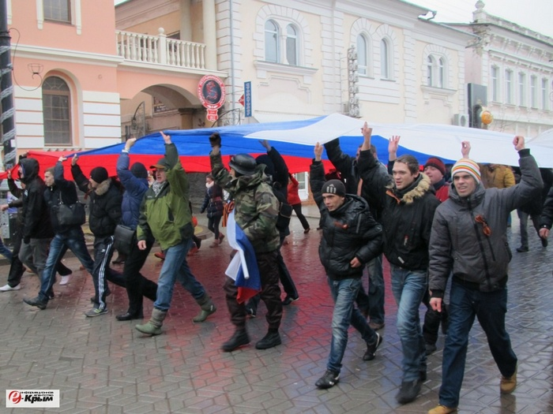
16 марта 2014 года состоялся референдум о присоединении Крыма к России . За воссоединение с Россией проголосовали 96,77% жителей полуострова.

Slide 9
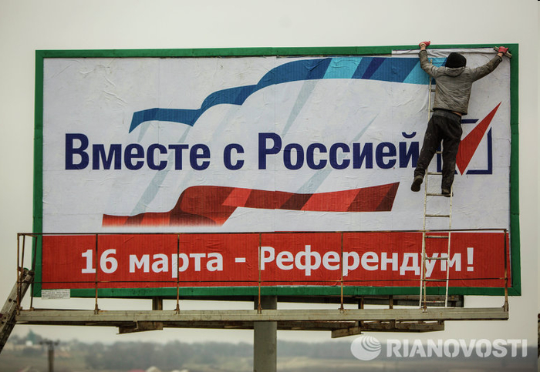

Slide 10
ВИКТОРИНА
Как назывался Крым в древние века? ( Таврика )
2. Назовите город, который долгое время был столицей Крымского ханства? ( Бахчисарай )
3. По какому дереву определяют, какой будет зима? ( по кизилу )
4. Город боевой русской славы в Крыму.( Севастополь )
5. Что в переводе означает название города Симферополь? ( Город-
собиратель )
6. Какой крымский город в Крыму назывался Кафа? (Феодосия)
7. Назовите художника, мариниста, жившего в Восточном Крыму? (Айвазовский)
8. Кто автор этих строк: «Волшебный край! Очей отрада!» ? ( А.С.Пушкин )
9. Как называется легенда о мастере, заставившем плакать камень?
( «Фонтан слез» )
10. Международный детский лагерь на Южном берегу полуострова. ( «Артек»)

Slide 11
«Крым- это наше общее достояние и важнейший фактор стабильности в регионе. И эта стратегическая территория должна находиться под сильным, устойчивым суверенитетом , который по факту может быть только российским». Президент России В.В. Путин

Slide 12
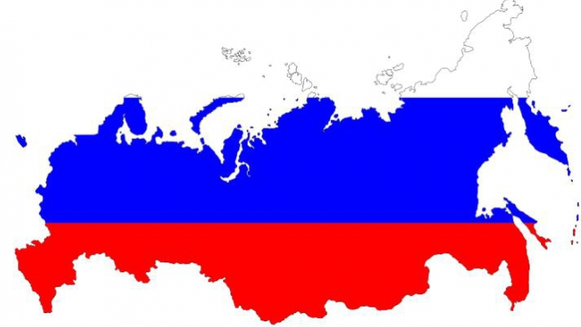
СПАСИБО
ЗА
ВНИМАНИЕ !

